Slide 1
Ngữ văn 6
Viết
Thách thức thứ hai: Sáng tạo cùng tác giả
Hình thành kiến thức
B. VIẾT BÀI BÀI VĂN TRÌNH BÀY Ý KIẾN VỀ MỘT HIỆN TƯỢNG ĐỜI SỐNG ĐƯỢC GỢI RA TỪ CUỐN SÁCH ĐÃ ĐỌC
I. Yêu cầu đối với bài văn trình bày ý kiến về một hiện tượng đời sống được gợi ra từ cuốn sách đã đọc:
Nêu được tên sách và tác giả.
Nêu được hiện tượng đời sống gợi ra từ cuốn sách và ý kiến của em về hiện tượng đó.
Yêu cầu cơ bản:
Sử dụng được lí lẽ và bằng chứng để làm rõ hiện tượng

Slide 2
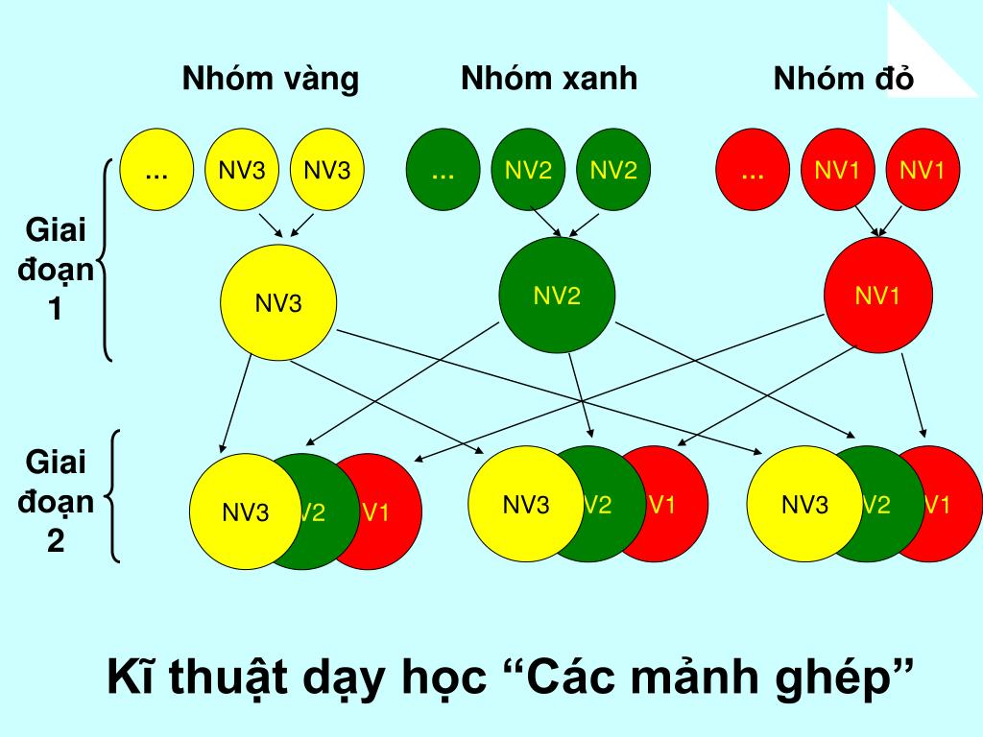
Ngữ văn 6
Viết
Thách thức thứ hai: Sáng tạo cùng tác giả
Hình thành kiến thức
II. Phân tích bài viết tham khảo: Nỗi đau của Ken-ga (Kengah) và trách nhiệm của con người với môi trường
Chia lớp ra làm 4 nhóm hoặc 6 nhóm:
Yêu cầu các em ở mỗi nhóm đánh số 1,2,3… (nếu 3 nhóm) hoặc 1,2,3,4,5,6 (nếu 6 nhóm)...

Slide 3
Ngữ văn 6
Viết
Thách thức thứ hai: Sáng tạo cùng tác giả
Hình thành kiến thức
II. Phân tích bài viết tham khảo: Nỗi đau của Ken-ga (Kengah) và trách nhiệm của con người với môi trường
Vòng chuyên sâu (5 phút)
Phiếu học tập số 1.
STT | Yêu cầu | Nôi dung
1 | Tên sách, tác giả, sự việc đã gợi suy nghĩ cho người viết | ……………………………………..
2 | Hiện tượng đời sống được bàn luận | ……………………………………..
3 | Ý kiến của người viết về hiện tượng | ……………………………………..
4 | Lí lẽ | ……………………………………..
5 | Bằng chứng | ……………………………………..

Slide 4
Ngữ văn 6
Viết
Thách thức thứ hai: Sáng tạo cùng tác giả
Hình thành kiến thức
II. Phân tích bài viết tham khảo: Nỗi đau của Ken-ga (Kengah) và trách nhiệm của con người với môi trường
Vòng mảnh ghép (5 phút)
1. Chia sẻ kết quả thảo luận ở vòng chuyên sâu?
2. Nhiệm vụ mới:
- Bài viết có bố cục mấy phần, nêu nhiệm vụ của mỗi phần?.

Slide 5
Ngữ văn 6
Viết
Thách thức thứ hai: Sáng tạo cùng tác giả
Hình thành kiến thức
II. Phân tích bài viết tham khảo: Nỗi đau của Ken-ga (Kengah) và trách nhiệm của con người với môi trường
Cơ sở để có suy nghĩ về hiện tượng: chi tiết cái chết của Ken-ga do ngộ độc váng dầu trong cuốn sách “Chuyện con mèo dạy hải âu bay” của Lu-I Xe-pun-ve-da.
Vấn đề nghị luận: hiện tượng ô nhiễm môi trường- một hiện tượng phổ biến, đáng lo ngại.
Thái độ của người viết: lo lắng, băn khoăn, muốn tìm cách khắc phục.

Slide 6
Ngữ văn 6
Viết
Thách thức thứ hai: Sáng tạo cùng tác giả
Hình thành kiến thức
II. Phân tích bài viết tham khảo: Nỗi đau của Ken-ga (Kengah) và trách nhiệm của con người với môi trường
Lí lẽ:
1- Thực trạng về hiện tượng ô nhiễm môi trường, nhất là ô nhiễm váng dầu do con người gây ra khá phổ biến ở nhiều vùng biển.
2- Hậu quả nghiêm trọng là hủy hoại môi trường, de dọa sự sống của nhiều sinh vật
3- Nguyên nhân của hiện tượng là do hành vi của con người
4- Giải pháp khắc phục hiện tượng ô nhiễm môi trường

Slide 7
Ngữ văn 6
Viết
Thách thức thứ hai: Sáng tạo cùng tác giả
Hình thành kiến thức
II. Phân tích bài viết tham khảo: Nỗi đau của Ken-ga (Kengah) và trách nhiệm của con người với môi trường
Hiện tượng tràn dầu, rác thải nhựa, nước thải;
Bằng chứng:
Hiện tượng ô nhiễm môi trường: mặt biển, không khí, bầu trời..
Những việc người viết đã làm khi đi du lịch biển, lúc ở nhà, …

Slide 8
Ngữ văn 6
Viết
Thách thức thứ hai: Sáng tạo cùng tác giả
Hình thành kiến thức
II. Phân tích bài viết tham khảo: Nỗi đau của Ken-ga (Kengah) và trách nhiệm của con người với môi trường
Bố cục: 3 phần mở bài, thân bài, kết bài. Phần thân bài được trình bày thành nhiều đoạn văn, mỗi đoạn văn đảm bảo ý chính

Slide 9
Ngữ văn 6
Viết
Thách thức thứ hai: Sáng tạo cùng tác giả
Hình thành kiến thức
III. Thực hành viết theo các bước
Đề bài: Em hãy viết bài văn trình bày ý
kiến về một hiện tượng đời sống được
gợi ra từ cuốn sách đã đọc

Slide 10
Ngữ văn 6
Viết
Thách thức thứ hai: Sáng tạo cùng tác giả
Hình thành kiến thức
III. Thực hành viết theo các bước
1. Trước khi viết
a. Lựa chọn đề tài: Chọn một cuốn sách em yêu thích và suy nghĩ về một hiện tượng đời sống mà cuốn sách gợi ra.
b. Tìm ý:
– Điều em muốn viết liên quan tới cuốn sách nào? Ai là tác giả của cuốn sách đó?
– Chi tiết, sự việc, nhân vật nào trong sách để lại cho em ấn tượng sâu sắc nhất?
– Chi tiết, sự việc, nhân vật đó khiến em suy nghĩ đến hiện tượng đời sống nào?
– Em có ý kiến như thế nào về hiện tượng đó?

Slide 11
Ngữ văn 6
Viết
Thách thức thứ hai: Sáng tạo cùng tác giả
Hình thành kiến thức
III. Thực hành viết theo các bước
1. Trước khi viết
c. Lập dàn ý: sắp xếp các thông tin và ý tưởng theo một trật tự phù hợp.
– Mở bài: Giới thiệu tên sách, tác giả và hiện tượng đời sống mà cuốn sách gợi ra.
– Thân bài:
+ Nêu ý kiến (suy nghĩ) về hiện tượng.
+ Nêu lí lẽ và bằng chứng để làm rõ ý kiến về hiện tượng cần bàn luận.
+ Trình bày cụ thể về chi tiết, sự việc, nhân vật gợi lên hiện tượng cần bàn.
– Kết bài: Nêu tầm quan trọng, ý nghĩa thực tế của hiện tượng đời sống được gợi ra từ cuốn sách.

Slide 12
Ngữ văn 6
Viết
Thách thức thứ hai: Sáng tạo cùng tác giả
Hình thành kiến thức
Khi viết bài văn trình bày ý kiến về một hiện tượng đời sống được gợi ra từ cuốn sách đã đọc, em cần lưu ý: triển khai cụ thể các ý đã nêu trong dàn ý; phân biệt các phần mở bài, thân bài, kết bài; có thể tách ý chính trong thân bài thành các đoạn văn.
2. Viết bài

Slide 13
Ngữ văn 6
Viết
Thách thức thứ hai: Sáng tạo cùng tác giả
Hình thành kiến thức
3. Chỉnh sửa bài viết.
a. Đọc lại và điều chỉnh:
Đọc lại bài văn đã viết để đảm bảo:
- Tính chính xác của tên sách, tên tác giả và các chi tiết, sự việc, nhân vật.
- Viết đúng chính tả, dùng từ ngữ và câu phù hợp, sắp xếp các ý chặt chẽ.

Slide 14
Phiếu chỉnh sửa bài viết
Họ tên bạn được sửa:..........................................................
Họ tên người sửa:.................................................................
Yêu cầu | Gợi ý chỉnh sửa | ND nhận xét/chỉnh sửa
Nêu được cuốn sách, tác giả, chi tiết gợi đến hiện tượng cần bàn luận | Ðọc lại phần MB, nếu chưa thấy hiện tượng (vấn đề) cần bàn luận thì phải nêu cho rõ.
Thể hiện được ý kiến (đánh giá về thực trạng, nguyên nhân, hậu quả, giải pháp khắc phục hiện tượng; có tình cảm, thái độ,… của người viết về hiện tượng | Bổ sung những câu tình cảm, thái độ, cách đánh giá về hiện tượng (vấn đề) nếu thấy còn thiếu.
Ðưa ra được những lí lẽ, bằng chứng để bài viết có sức thuyết phục. | Kiểm tra các lí lẽ bằng chứng, nếu lí lẽ chưa chắc chắn, bằng chứng chưa tiêu biểu hoặc còn thiếu thì phải chỉnh sửa, thay thế, bổ sung.
Ðảm bảo các yêu cầu về chính tả và diễn đạt | Phát hiện lỗi về chính tả và diễn đạt để sửa lại cho phù hợp

Slide 15
Ngữ văn 6
Viết
Thách thức thứ hai: Sáng tạo cùng tác giả
Vận dụng
Đề bài: Đọc truyện cổ tích “Vua chích chòe” em hãy viết bài văn nêu suy nghĩ về một hiện tượng đời sống được đặt ra từ câu chuyện?

Slide 16
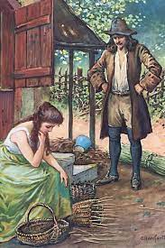
Ngữ văn 6
Viết
Thách thức thứ hai: Sáng tạo cùng tác giả
Vận dụng
Bước 1. Trước khi viết
a. Lựa chọn đề tài: Đọc truyện cổ tích “Vua chích chòe” và suy nghĩ về một hiện tượng chê bai, miệt thị nét ngoại hình hay khiếm khuyết cơ thể của người khác trong đời sống.

Slide 17
Ngữ văn 6
Viết
Thách thức thứ hai: Sáng tạo cùng tác giả
Vận dụng
Bước 1. Trước khi viết
b. Tìm ý:
Điều em muốn viết liên quan tới cuốn sách (tác phẩm văn học) nào? Ai là tác giả của cuốn sách (tác phẩm văn học) đó?
Chi tiết, sự việc, nhân vật nào trong sách (tác phẩm văn học) để lại cho em ấn tượng sâu sắc nhất? – Chi tiết đầu câu chuyện, trong bữa tiệc kén phò mã của nhà vua, công chúa chê bai mọi người, nhất là vua chích chòe.
Chi tiết, sự việc, nhân vật đó khiến em suy nghĩ đến hiện tượng đời sống nào?- Hiện tượng chê bai, miệt thị cơ thể, ngoại hình của người khác
Em có ý kiến như thế nào về hiện tượng đó?- em phản đối, lên án hiện tượng và mong muốn loại bỏ hành vi chê bai, miệt thị cơ thể người khác.

Slide 18
Ngữ văn 6
Viết
Thách thức thứ hai: Sáng tạo cùng tác giả
Vận dụng
+ Nêu lí lẽ và bằng chứng để làm rõ ý kiến về hiện tượng chê bai, miệt thị ngoại hình ( chỉ ra các biểu hiện của hiện tượng chê bai, miệt thị cơ thể người khác; nguyên nhân; hậu quả và cách khắc phục khi gặp hiện tượng)
+ Trình bày cụ thể về chi tiết, sự việc, nhân vật gợi lên hiện tượng chê bai chế nhạo ngoại hình của người khác
– Kết bài: Khẳng định quan điểm chê bai chế nhạo ngoại hình của người khác là hành vi xấu, cần loại bỏ

Slide 19
Ngữ văn 6
Viết
Thách thức thứ hai: Sáng tạo cùng tác giả
Vận dụng
2. Viết bài
Cần lưu ý: triển khai cụ thể các ý đã nêu trong dàn ý; phân biệt các phần mở bài, thân bài, kết bài; có thể tách ý chính trong thân bài thành các đoạn văn.

Slide 20
Ngữ văn 6
Viết
Thách thức thứ hai: Sáng tạo cùng tác giả
Vận dụng
3. Trả bài ( Kiểm tra, chỉnh sửa bài văn)
Kiểm tra, nhận biết các lỗi về dàn ý.
Kiểm tra, nhận biết các lỗi về hình thức (chính tả, ngữ pháp, dùng từ, liên kết đoạn,...). Chỉnh sửa các lỗi đó trong bài viết.

Slide 21
Rubric 2: Đánh giá thực hiện bài tập
Mức độ Tiêu chí | Mức 1 | Mức 2 | Mức 3
Bài văn trình bày ý kiến về một hiện tượng đời sống được gợi ra từ cuốn sách phù hợp với yêu cầu về dạng bài (10 điểm) | Nội dung bài văn đoạn văn còn sơ sài; ý kiến chung chung, chưa có sức thuyết phục, mắc một số lỗi chính tả ( 5 – 6 điểm) | Nội dung bài viết tương đối chi tiết; trình bày được suy nghĩ, ý kiến một hiện tượng đời sống được gợi ra từ cuốn sách phù hợp, không mắc lỗi chính tả (7- 8 điểm) | Nội dung bài viết trình bày được suy nghĩ riêng có sức thuyết phục về một hiện tượng đời sống được gợi ra từ cuốn sách phù hợp; diễn đạt sáng tạo, có cảm xúc, không mắc lỗi chính tả. (9- 10 điểm)

Slide 22
Ngữ văn 6
Viết
Thách thức thứ hai: Sáng tạo cùng tác giả
Vận dụng
BÀI THAM KHẢO
Đọc truyện cổ tích “Vua chích chòe” của anh em Gơ-rim kể lại, chi tiết mở đầu kể về nàng công chúa có tính kiêu ngạo và ngông cuồng, thường chê bai nét ngoại hình của người khác, trong buổi kén chồng có lẽ ai cùng khó chịu. Hình ảnh vua chích chòe với cằm hơi cong như mỏ con chích chòe bị công chúa chế diễu thật đáng thương. Chi tiết ấy khiến tôi liên tưởng đến hiện tượng miệt thị cơ thể người khác đã và đang là vấn nạn nhức nhối trong xã hội suốt thời gian qua. Chúng ta đều vô tình hoặc cố ý trở thành nạn nhân của hiện tượng này.

Slide 23
Ngữ văn 6
Viết
Thách thức thứ hai: Sáng tạo cùng tác giả
Vận dụng
BÀI THAM KHẢO
Miệt thi, chê bai cơ thể người khác là hình thức dùng ngôn ngữ để chê bai, chế giễu về ngoại hình của người khác, khiến họ cảm thấy khó chịu hoặc bị xúc phạm. Đó có thể là miệt thị thân hình, làn da, màu da, khuôn mặt hay làn da trên khuôn mặt… Trong đó, phổ biến nhất là miệt thị về cân nặng như bị chê bai vì quá gầy hay quá mập, béo phì. Nếu bạn nghĩ rằng, chỉ có những người mập, béo, thân hình quá cỡ mới bị miệt thị, chê bai thì bạn đã lầm to rồi! Hiện nay, ai cũng có thể trở thành nạn nhân của hiện tượng miệt thị, chê bai cơ thể : bạn, tôi, những người khuyết tật, người không có ngoại hình đẹp, những người nổi tiếng…Ai cũng có thể là nạn nhân củahiện tượng này.Thậm chí khi bạn rất bình thường vẫn cứ bị chê bai, miệt thị về những nét ngoại hình vì người ta thấy bạn không vừa mắt. Họ sẽ tìm mọi cách “vạch lá tìm sâu” để tìm ra bằng được điểm xấu của bạn.

Slide 24
Ngữ văn 6
Viết
Thách thức thứ hai: Sáng tạo cùng tác giả
Vận dụng
BÀI THAM KHẢO
Mạng xã hội là nơi hiện tượng trên tung hoành. Đặc biệt, với sự phát triển của Internet, các mạng xã hội như Facebook, Twitter, Instagram đã trở thành nơi lý tưởng cho việc chê bai, miệt thị ngoại hình người khác. Người ta có thể ngang nhiên miệt thị, công kích người khác mà không phải chịu trách nhiệm gì. Thậm chí, có những kẻ còn coi đó là thú vui giải trí của mình. Đây là những “anh hùng bàn phím” đầy rẫy trên mạng cần phải tránh xa.

Slide 25
Ngữ văn 6
Viết
Thách thức thứ hai: Sáng tạo cùng tác giả
Vận dụng
BÀI THAM KHẢO
Hậu quả của hiện tượng miệt thi, chê bai ngoại hình của người khác là rất lớn. Nạn nhân thường cảm thấy tự ti về ngoại hình. Liên tục đối mặt với nhiều sự chỉ trích về ngoại hình hàng ngày, sẽ khiến nhiều người rơi vào tình trạng nhút nhát, tự ti, dễ bị tổn thương về tâm hồn. Nhất là ở giai đoạn tuổi dậy thì, tâm lý nhạy cảm thì những câu nói đùa ác ý cũng có thể khiến họ trở nên mặc cảm, trầm cảm, thậm chí tìm đến cái chết. Người bị chê bai khiến ta luôn sống trong bóng tối tự ti. Lúc đầu, các nạn nhân chỉ cảm thấy buồn bã, thất vọng, nhưng lâu dần sẽ tạo nên áp lực, tổn thương nặng nề về thể xác và tinh thần. Họ sẽ bị ám ảnh và dần dần tin tưởng vào những lời chỉ trích của người xung quanh về ngoại hình của bản thân mà dẫn đến suy sụp tinh thần hoàn toàn. Ví dụ, người bị chê béo quá thường tìm cách giảm cân bằng chế độ ăn kiêng quá đà như nhịn ăn hoặc dùng các loại thuốc giảm cân kém chất lượng… gây ảnh hưởng nghiêm trọng đến sức khỏe, sự trao đổi chất của cơ thể bị chậm lại, làm mất cơ thay vì mỡ, hại gan thận…

Slide 26
Ngữ văn 6
Viết
Thách thức thứ hai: Sáng tạo cùng tác giả
Vận dụng
BÀI THAM KHẢO
Theo các nghiên cứu thì cứ hai người lại có một người không hài lòng về cơ thể của mình, nghĩa là một nửa thế giới tự ti về ngoại hình. Bản thân những kẻ hay chỉ trích người khác cũng thường xuyên thấy mặc cảm về diện mạo của mình.
Có lẽ rất khó để bỏ ngoài tai mọi lời nhận xét tiêu cực về ngoại hình nhưng nếu bạn biết cách yêu thương bản thân thì bạn sẽ tiếp nhận mọi thứ nhẹ nhàng hơn. Dù bạn là người mũm mĩm, dễ tăng cân hay người gầy gò, khó tăng cân thì cũng không sao cả, miễn là bạn đã nỗ lực để hoàn thiện chính mình. Nói rõ cảm giác của bạn. Đôi khi những lời nhận xét không hay về ngoại hình chỉ là một trò đùa. Nếu là người thân, bạn bè thì bạn nên nói rõ rằng mình cảm thấy không vui hay khó chịu. Có thể họ không biết những lời nói đùa lại làm bạn thấy tồi tệ như thế nào. Nếu những người thực sự quan tâm, yêu thương bạn thì họ sẽ không lặp lại điều đó nữa.

